Slide 1




KIYI YERLEŞİMLERİNDE DOĞA KAYNAKLI AFETLERE DİRENÇLİ TOPLUM YAPILANMASI VE RİSK YÖNETİMİ: ÇEŞME İLÇE BELEDİYESİ ÖRNEĞİNDE PROJE TAKDİMİ
Zerrin Toprak KARAMAN, Ömür N.T ÖZMEN, Özlem ÇAKIR,
Alev KATRİNLİ _Prof.Dr. Dokuz Eylül Üniversitesi

Slide 2



KIYI YERLEŞİMLERİNDE DOĞA KAYNAKLI AFETLERE DİRENÇLİ TOPLUM YAPILANMASI VE RİSK YÖNETİMİ: ÇEŞME İLÇE BELEDİYESİ ÖRNEĞİNDE PROJE TAKDİMİ
M AN T I K S A L Ç E R Ç E V E :
Çalışma Konusu Seçiminde Çeşme Belediyesinde
-Kıyı Yerleşimlerinde Doğa Kaynaklı Afetlerde Risk Azaltma Yönetimi Ve Afetlere Dirençli Toplum Yapılanması Oluşturma (Amaç )
Kıyı Yerleşimlerinde Ortaya Çıkabilecek Sorunların Belirlenmesi/Hedef
-Risk Azaltmada Değerlendirilebilecek Göstergelerin Oluşturulması/Hedef
-Diğer Kıyı Belediyelerinde De Uygulanabilirlik Öngörüsü/Katkı
-Süreç Aşamaları
- Beklenen Çıktılar

Slide 3



KIYI YERLEŞİMLERİNDE DOĞA KAYNAKLI AFETLERE DİRENÇLİ TOPLUM YAPILANMASI VE RİSK YÖNETİMİ: ÇEŞME İLÇE BELEDİYESİ ÖRNEĞİNDE PROJE TAKDİMİ
Doğa kaynaklı tehlikeler içinde : deprem ve tsunami %58 oranıyla en ölümcül iken bunu %16 ile fırtına, %13 ekstrem sıcaklık ile ve %9 ile sel izlemektedir (INFORM, 2022: 28).
31 Ağustos 2024 yılında yayınlanan kesin risk hesaplamaları maksimum ve minimum değerleri Türkiye için; Deprem ve fiziki hasar (4.8-0.9) değeriyle yüksek; Nehir/dere taşması (6.5-2.2) çok yüksek; Tsunami (3.5. - 0.9) orta; Sahilde sel (5,6-1,3) yüksek; Siklon rüzgarları (6.1-1,7) çok yüksek; Kuraklık (5.0-1.0) yüksek olarak belirlenmiştir. Kıyı taşkınlarına maruz kalması beklenen kişi sayısı 9.961 kişi olarak belirtilmektedir* (INFORM 2024, 2025).
Risk değerleri 0.0-1.2: çok düşük; 1.3-2.7: düşük; 2.8-4.6 orta; 4.7-6.8: yüksek; 6.9-10.0: çok yüksek, Inform Climate Change Risk Index Concept and Methodology,2022, s.117, Tablo.21 https://drmkc.jrc.ec.europa.eu/inform-index/Portals/0/InfoRM/2022/ erişim 1.11.2024
2000-2019 yılları arasında 7.348 doğa kaynaklı afet olgusu tespit edilmiş ve 4.03 milyar insanın etkilendiği ve bu periodda her yıl 60.000 ölümle karşılaşıldığı kaydedilmiştir

Slide 4
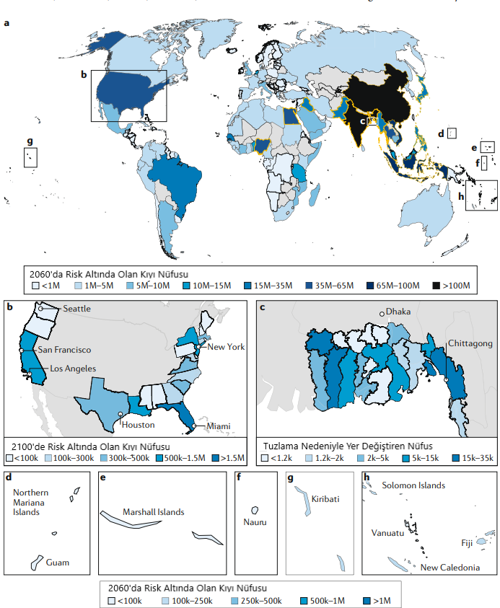
Ayşe Nur Balcılar (2022), Sınır Yönetiminde Küresel İklim Değişikliğinin Etkisi ve İklimsel Göç, DEÜ, SBE, Doktora Tezi, Danışman Zerrin Toprak Karaman

Slide 5
İklim değişikliği nedeniyle yaşanan aşırı hava olaylarının yol açtığı; aşırı kuraklık, seller, deniz seviyesi yükselmeleri, aşırı yağışlar, fırtınalar, orman yangınları vb. durumlarla yaşanmaz hale gelen itici nedene dönüşen, geçim kaynaklarını kaybeden ve kritik altyapının zarar gördüğü bölge veya ülke koşullarından kaynaklanan geçici veya kalıcı nüfus hareketliliğine iklimsel göç nedenidir.
İklim Değişikliği Kaynaklı Hızlı ve Ani Gerçekleşen Afetlerle İlişkili Göçler
Sel ve taşkınlarla ilişkili göçler
Fırtına ve kasırgalar ile ilişkili göçler
İklim Değişikliği Kaynaklı Yavaş ve Kademeli Gerçekleşen Afetlerle İlişkili Göçler
Deniz seviyesi yükselmesinden kaynaklanan göçler
Sıcaklık, kuraklık ve çölleşme ile ilişkili göçler
Ayşe Nur Balcılar (2022), Sınır Yönetiminde Küresel İklim Değişikliğinin Etkisi ve İklimsel Göç, DEÜ, SBE, Doktora Tezi, Danışman Zerrin Toprak Karaman

Slide 6
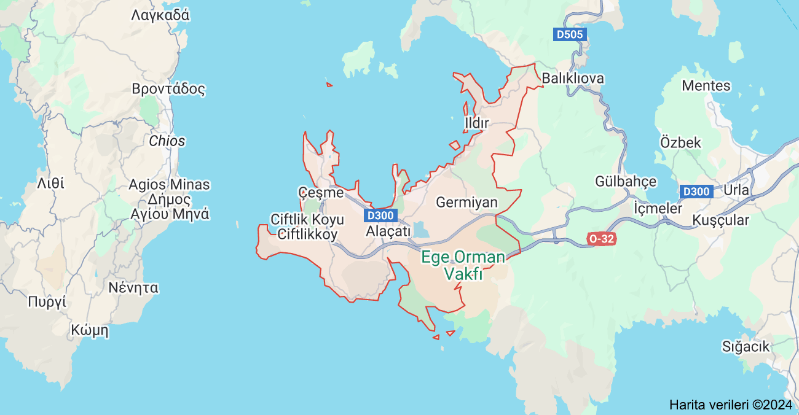


KIYI YERLEŞİMLERİNDE DOĞA KAYNAKLI AFETLERE DİRENÇLİ TOPLUM YAPILANMASI VE RİSK YÖNETİMİ: ÇEŞME İLÇE BELEDİYESİ ÖRNEĞİNDE PROJE TAKDİMİ

Slide 7
KIYI YERLEŞİMLERİNDE DOĞA KAYNAKLI AFETLERE DİRENÇLİ TOPLUM YAPILANMASI VE RİSK YÖNETİMİ: ÇEŞME İLÇE BELEDİYESİ ÖRNEĞİNDE PROJE TAKDİMİ
İlçeye Bağlı Mahalleler-İdari Yapı
1- İsmet İnönü 100m 8- Üniversite 15- Şehit Mehmet
2- Fahrettin Paşa 2,5 km 9- Dalyan 16- Reisdere 2 km
3- Çakabey 500 m 10- Ilıca 17- Şifne
4- Sakarya 11- Celal Bayar 18- Yalı
5- Boyalık 12- Ardıç 19- 16 Eylül
6- Altınyunus 13- Çiftlik 20- Musalla
7- Cumhuriyet 14- Altınkum 21- Alaçatı
22-Ovacık
23-Germiyan
24-Ildır
25-Karaköy 5 km.
Daimi Nüfus :2022 yılı 48.924 2023 yılı 50.028
erkek nüfusu (25.345) ve kadın nüfusu (24.683)

Slide 8
KIYI YERLEŞİMLERİNDE DOĞA KAYNAKLI AFETLERE DİRENÇLİ TOPLUM YAPILANMASI VE RİSK YÖNETİMİ: ÇEŞME İLÇE BELEDİYESİ ÖRNEĞİNDE PROJE TAKDİMİ
Çeşme ilçesinin nüfusu, 2022 yılında 48.924 ve 2023 yılında ise 50.028 kişi olup, erkek nüfusu (25.345) ve kadın nüfusu (24.683) birbirine yakındır. Toplam konut sayısı 55.753 olarak belirtilmektedir. (Çeşme Kaymakamlığı, http://www.cesme.gov.tr/sosyal-durum-egitim-durumu) Sel, su baskını deniz yükselmesi gibi afet koşullarında daha da ağırlaşmakta ve yerleşimlerin denize komşu olan ve olmayan alanlarda plansız yayılması nedeniyle daha fazla kişinin farklı afet tipleriyle karşılaşma olasılığı artmaktadır.
SEL, SU BASKINI, FIRTINA, DEPREM / SU KITLIĞI , SICAK HAVA
İzmir’in içme suyu ihtiyacını karşılayan barajlardan biri olan Çeşme'deki Kutlu Aktaş Barajı'nda 26 Eylül 2018 yılında yapılan habere göre, “su seviyesi yüzde 13.38'e düşmüş. Diğer barajlar da su seviyeleri büyük oranda azalmış” (https://www.yenicaggazetesi.com.tr/izmirde-kuraklik-tehlikesi-206563h.htm#google_vignette) haberleri bugün itibariyle değerlendirildiğinde erken uyarıdır. Yine 2023 yılında kuraklığın zirveye yerleştiği konusu Çeşme için daha da önemlidir.

Slide 9
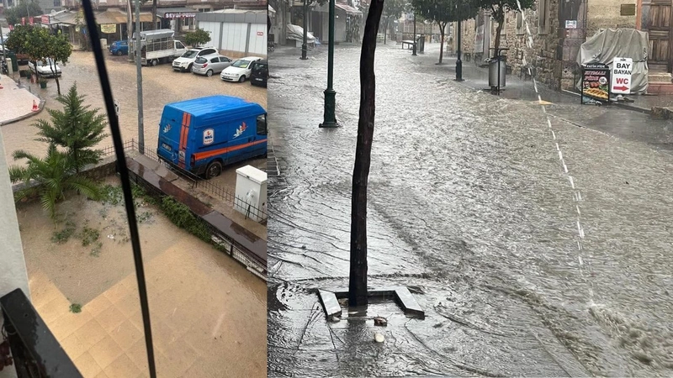
KIYI YERLEŞİMLERİNDE DOĞA KAYNAKLI AFETLERE DİRENÇLİ TOPLUM YAPILANMASI VE RİSK YÖNETİMİ: ÇEŞME İLÇE BELEDİYESİ ÖRNEĞİNDE PROJE TAKDİMİ
https://ww.tv100.com/cesmede-saganak-yollar-gole-dondu-su-wonune-kattigini-goturdu-galeri-791107 16 .11.2024

Slide 10
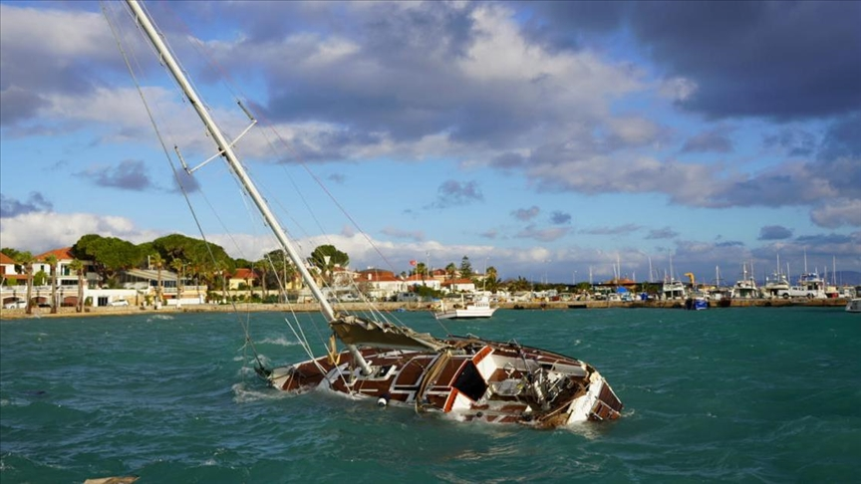
KIYI YERLEŞİMLERİNDE DOĞA KAYNAKLI AFETLERE DİRENÇLİ TOPLUM YAPILANMASI VE RİSK YÖNETİMİ: ÇEŞME İLÇE BELEDİYESİ ÖRNEĞİNDE PROJE TAKDİMİ
13.01.2022
https://www.aa.com.tr/tr/gundem/cesmede-firtina-nedeniyle-1-tekne-batti-1-tekne-alabora-oldu/2472742

Slide 11
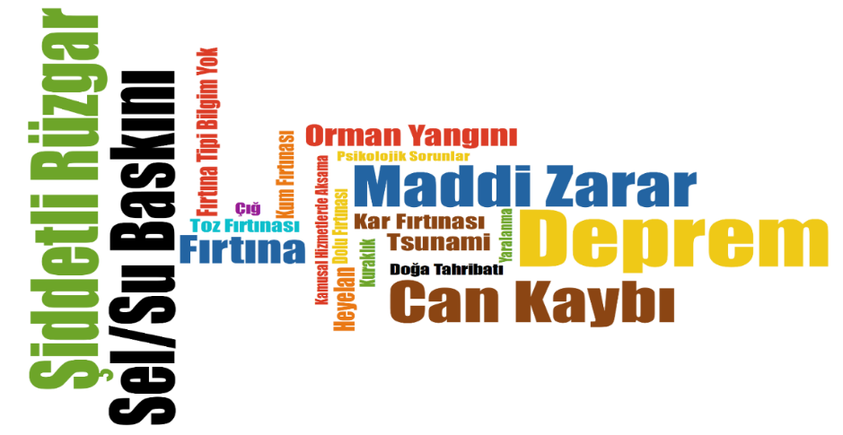
İzmir afet ve etkileri
Kaynak: Bütünleşik Afet Yönetiminde Disiplinlerarası ve Disiplinlerötesi Çalışma Felsefesi: Fırtınalar İçin Bir Yaklaşım” konulu Proje No: 2020 KB.MLT.010 olan BAP Projesi Ekibi: Zerrin Toprak Karaman, Özlem Çakır, Meriç Aziz Berge, Oğuz Sancakdar, Ergun Lafli, Gözde Emekli, Mehmet Doğan, Emin Koç, Aytaç Duran, Orçun Çobangil, Yakup Özkaya, Kıvanç Demirci. https://avesis.deu.edu.tr/proje/a5879d49-f140-4f8d-8207-787a735cd810/butunlesik-afet-yonetimde-disiplinlerarasi-ve-disiplinler-otesi-calisma-felsefesi-firtinalar-icin-bir-yaklasim

Slide 12
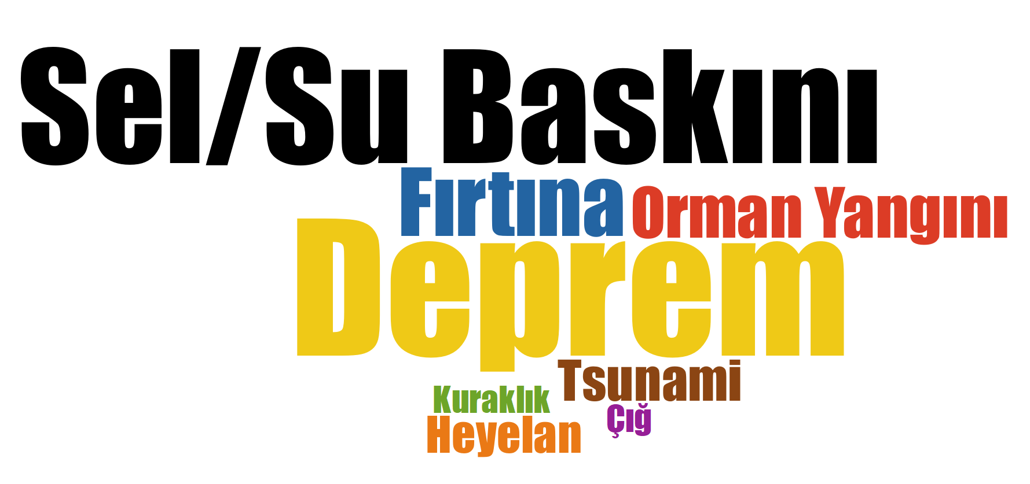
İzmir ili afet geçmişi kod bulutu
Kaynak: Bütünleşik Afet Yönetiminde Disiplinlerarası ve Disiplinlerötesi Çalışma Felsefesi: Fırtınalar İçin Bir Yaklaşım” konulu Proje No: 2020 KB.MLT.010 olan BAP Projesi Ekibi: Zerrin Toprak Karaman, Özlem Çakır, Meriç Aziz Berge, Oğuz Sancakdar, Ergun Lafli, Gözde Emekli, Mehmet Doğan, Emin Koç, Aytaç Duran, Orçun Çobangil, Yakup Özkaya, Kıvanç Demirci.

Slide 13
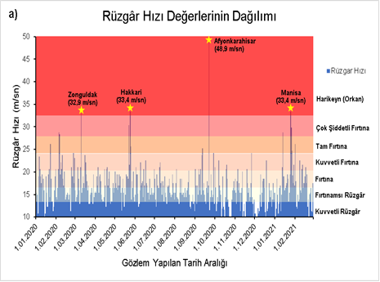
Karaman, Z. T., Çakır, Ö., & Berge, M. A. (2022). ŞİDDETLİ RÜZGÂRLAR, FIRTINALAR İKLİM DEĞİŞİKLİĞİNİN NERESİNDE?. Çevre Şehir Ve İklim Dergisi, 1(2), 225-250. https://dergipark.org.tr/tr/pub/csid/issue/72150/1114487Kaynak: TÜRKİYE DEĞERLERİ, Doç.Dr. Meriç Berge
MGM’den Temin Edilen ve 1 Ocak 2020 ile 28 Şubat 2021 Tarihleri Arasında Yapılan 10.8 m/sn (38.8 km/saat ) ve Üzeri Rüzgâr Hızı Kayıtları

Slide 14
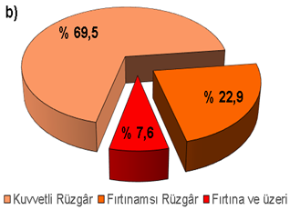

Kaynak: TÜRKİYE DEĞERLERİ, Doç.Dr. Meriç Berge
MGM’den Temin Edilen ve 1 Ocak 2020 ile 28 Şubat 2021 Tarihleri Arasında Yapılan 10.8 m/sn (38.8 km/saat ) ve Üzeri Rüzgâr Hızı Kayıtları

Slide 15
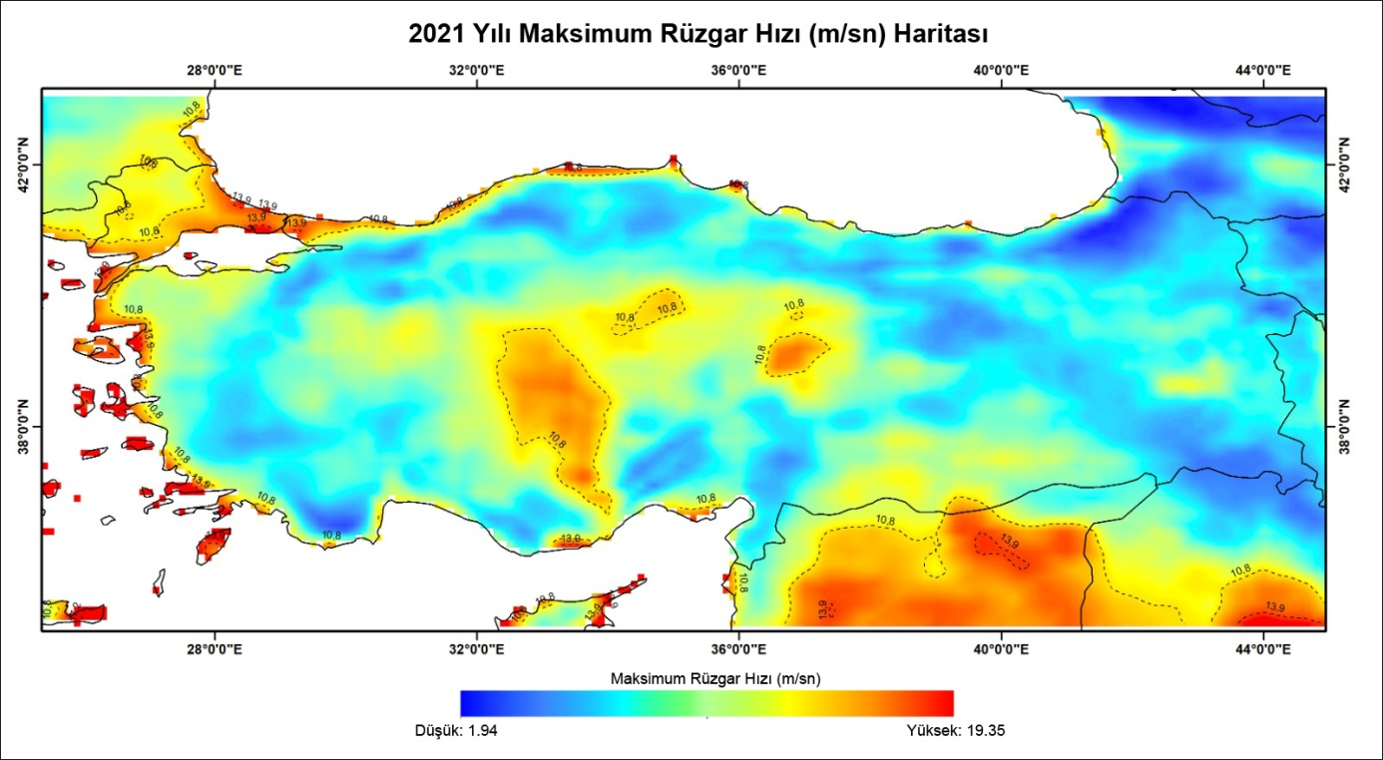
KIYI YERLEŞİMLERİNDE DOĞA KAYNAKLI AFETLERE DİRENÇLİ TOPLUM YAPILANMASI VE RİSK YÖNETİMİ: ÇEŞME İLÇE BELEDİYESİ ÖRNEĞİNDE PROJE TAKDİMİ
2021 Yılı Maksimum Rüzgâr Hızı Haritası
Kaynak: ERA5-Land iklim veri setinden indirilen saatlik rüzgâr hızları verilerinden Proje kapsamında Doç. Dr. Mehmet Doğan tarafından oluşturulmuştur.

Slide 16
KIYI YERLEŞİMLERİNDE DOĞA KAYNAKLI AFETLERE DİRENÇLİ TOPLUM YAPILANMASI VE RİSK YÖNETİMİ: ÇEŞME İLÇE BELEDİYESİ ÖRNEĞİNDE PROJE TAKDİMİ
2020 yılında da, rüzgâr hızının fırtınaya ulaştığı alanlar (fırtına olayları) Gökçeada, Biga ve Gelibolu yarımadaları batısı, Ayvalık çevresi, İzmir batısı (Karaburun, Çeşme, Urla çevresi), Marmara Denizi çevresi, İstanbul Karadeniz kıyıları (batı bölümü) olmuştur.
2021 yılında rüzgâr hızının fırtınaya ulaştığı alanlar (fırtına olayları) Gökçeada, İzmir batısı (Karaburun, Çeşme, Urla çevresi), Bodrum ve Datça yarımadaları olmuştur. 18.01.2019” ve “İzmir’de Bornova ve Çeşme’de fırtına ağacın kökten sökülmesine yol açtı haberlerinde fırtınaların ağaçları devirmesinin çok yönlü yaya ve araç trafiğine, kamusal alanlar park ve bahçelere olumsuz etkisi ve zararlar sürekli vurgulanan olgulardır (Karaman vd, 2022a). En yakın tarih 16 Kasım 2024 yılında Ilıca, Alaçatı gibi bölgeler su baskınına maruz kalmış ev ve dükkanlar olumsuz etkilenmiştir (https://www.krttv.com.tr/gundem/cesmede-saganak-yollar-gole-dondu-masa-ve-sandalyeler-akintiya-kapilip-suruklendi-224703#google_vignette
Orman Yangınları Türkiye’de 2022 yılında kayda giren orman yangınları 19 Temmuz 2022 tarihinde İçişleri Bakanlığının 81 il valiliklerine, “Orman Yangınları Tedbirleri Genelgesi” yayınlayarak ormanlara girişi Ağustos sonuna kadar yasak ve diğer tedbirler getirildi.
-25 Haziran 2022: Marmaris ve Bodrum, 5 Temmuz 2022: Antalya, 13-14 Temmuz 2022: Datça, Çeşme, Aydın, Balıkesir,

Slide 17
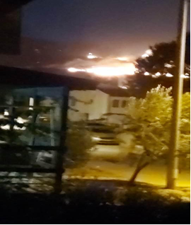
13 Temmuz 2022, Ovacık/Çeşme Yangını /zt

Slide 18
KIYI YERLEŞİMLERİNDE DOĞA KAYNAKLI AFETLERE DİRENÇLİ TOPLUM YAPILANMASI VE RİSK YÖNETİMİ: ÇEŞME İLÇE BELEDİYESİ ÖRNEĞİNDE PROJE TAKDİMİ
HEDEFLER
Sel, fırtına, su baskını ve yangının yarattığı ekolojik ve toplumsal etkilerin bilinmesi ve erken uyarı farkındalığı yaratmak,
Kuraklık, su kıtlığı-iklim değişikliği ilişkisinin bütünleşik değerlendirmek,
Su harcamalarının azaltılmasına yönelik eylem planlarını oluşturmak,
Afet tipine göre iyileştirici strateji geliştirebilme ve güvenli davranışı önceleyen konularda ve yerleşik STK'lara yönelik bilgilendirici eğitim yapmak,
STK tarafından alınan eğitimin çoğaltan etkisi olarak yerel paydaşlara (çocuk, genç, kadın) eğitim vermesini teşvik etmek (bedensel engellilere yönelik bir hedef kitle ağırlıklı olarak bulunmadığı için genel bir eğitim vermek,)
Belediye Meclisinde destekleyici karar alınmasını sağlamak,
e-kitap, broşür yayını ile izlenebilirlik ve dışsallık sağlamak,
8)Zabıta ve belediye personeline bilgilendirme yaparak kapasite artışı sağlamak.

Slide 19
KIYI YERLEŞİMLERİNDE DOĞA KAYNAKLI AFETLERE DİRENÇLİ TOPLUM YAPILANMASI VE RİSK YÖNETİMİ: ÇEŞME İLÇE BELEDİYESİ ÖRNEĞİNDE PROJE TAKDİMİ
ARAŞTIRMA YÖNTEMİ
Nicel ve nitel yöntemlerin yer aldığı karma yöntem tercih edilmiştir. Bu yöntemde;
1. Öncelikle yerel halk, zabıta, kent konseyi, mahalle muhtarları ve sivil toplum kuruluşlarından oluşacak bir örneklemde öncelikli afet tipleri ve yaşam kalitesi göstergelerinin ilişkilerini incelemek üzere anket çalışması,
2. Belediye idarecileri ile derinlemesine görüşme,
3. Yerelde ortaya çıkan afet tiplerine göre durum değerlendirmesi, toplumsal ve idari davranışlarda kapasite artışını öncelemeyi amaçlayan eğitim uygulaması öncesi ve sonrası ölçümlerde anket uygulaması,
4. İlk üç aşamanın bulgularının değerlendirilmesinden sonra eğitime katılan ve katılmayan gruplardan seçilecek örneklemde odak grup ile nihai değerlendirme yer alması aşamaları yer almaktadır.

Slide 20

KIYI YERLEŞİMLERİNDE DOĞA KAYNAKLI AFETLERE DİRENÇLİ TOPLUM YAPILANMASI VE RİSK YÖNETİMİ: ÇEŞME İLÇE BELEDİYESİ ÖRNEĞİNDE PROJE TAKDİMİ
Görev yapan Belediye Zabıtası (25 kişi) erkek, özel kolluk olarak belde idari alanında güvenliği sağlamaktadır. Bu bakımdan acil durumlar, arama -kurtarma temel eğitimi, afetlerde mekan yönetimi vb. öncelikli olarak eğitim alması önem taşımaktadır.
Üçüncü aşama için Sivil Toplum Örgütlerinde afetler ihtisas komisyonu üyelerinin de desteğini alarak, eğitim amaçlı hedef kitle seçilecektir. Eğitim konu başlıkları:
1. Kuraklık, su konusunun önemi
2. Coğrafi durum, jeolojik özellikler
3. Toplumsal aidiyet, etik çözümlemeler, yönetişim
4. Afet yönetimi, müzakere yöntemleri, stratejik düşünme
5. Sağlık ( kuraklık, vd durumlarda)
6. Hukuki Sorgulamalar (idare hukuku, iş hukuku vb)
7. Kentsel Alanda Arama Kurtarma
8. Suda (sel vb) Arama-Kurtarma
9. Kadın ve Çocuk, Gençlere yönelik özel eğitimler
10. Engelli bireylerin afetlerde yönetimi
11. Afet sırasında ve sonrasında Güvenlik için Kriz Yönetiminde Afetlerde Hızlı ÇED Eğitimi
12. Afetlerde psiko-sosyal etkiler /etkilenmeyle baş edebilme, stres yönetimi

Slide 21
KIYI YERLEŞİMLERİNDE DOĞA KAYNAKLI AFETLERE DİRENÇLİ TOPLUM YAPILANMASI VE RİSK YÖNETİMİ: ÇEŞME İLÇE BELEDİYESİ ÖRNEĞİNDE PROJE TAKDİMİ
Çalışmada kullanılacak diğer veriler ve değişkenler:
Yaz ve kış nüfusu tahmini, nüfus profile, su abonesi ve su tüketim miktarı, konut ve işyeri sayısı, turist sayısı aylara dağılmış (yerli-yabancı) , rüzgar ölçümleri , sıcaklık değişimleri, sektörel yapı.
Nihai Faydalanıcılar
1)Çeşme Belediyesi idari alanındaki daimi yerleşikler,
2) Belediye personeli,
3) Çeşme yerleşimindeki sivil toplum kuruluşları,
4) Çeşme Belediyesi faaliyetlerinden yararlanan diğer ilgi grupları,
5) Diğer kıyı-denize komşu kıyı belediyeleri ile "kıyı belediyeler birliği üyeleri gibi (108 üyesi olan) örgütlenmeler, Deniz kenarı olmayıp, nehir, göl, baraj gibi su kenarları ile dağlık bölgelerdeki belediyeler

Slide 22
KIYI YERLEŞİMLERİNDE DOĞA KAYNAKLI AFETLERE DİRENÇLİ TOPLUM YAPILANMASI VE RİSK YÖNETİMİ: ÇEŞME İLÇE BELEDİYESİ ÖRNEĞİNDE PROJE TAKDİMİ
Beklenen Öğrenme Çıktıları
Kuraklık, şiddetli rüzgâr ve fırtına ile sel, deniz yükselmesi ile bağlantılı yangın konuları temel bilgilendirme,
Afet öncesi, sırasında ve sonrasında bütünleşik risk azaltma planları yapılması ve tehditlerin (kriz azaltılması) konusunda toplumsal-kurumsal duyarlılık ve farkındalık sağlama,
Afet sırasında paniklememek ve rasyonel karar verebilme ve stress yönetimi,
Afet sonrasında (Hızlı Çevresel Etki Değerlendirmesi) metodu ile mekân yönetimini bilmek, kamu yönetimine afetlerde faydalı olabilecek bilgiyi aktarabilme,
Afet Risk bölgesel haritaları yardımıyla, koruma ve eylem planlarını Belediyenin stratejik planlarına aktarabilme kapasitesi yaratma,
Afet tipine göre risk, kriz eylem planları oluşturmak,
7. Suyun kıt kaynak olduğunu bilme ve etkin yönetme -Belediyenin iklim değişikliklerine uygun altyapı planlaması farkındalığını sağlamak.

Slide 23
KIYI YERLEŞİMLERİNDE DOĞA KAYNAKLI AFETLERE DİRENÇLİ TOPLUM YAPILANMASI VE RİSK YÖNETİMİ: ÇEŞME İLÇE BELEDİYESİ ÖRNEĞİNDE PROJE TAKDİMİ
Güçlü Yanlar | Zayıf Yanlar
Eğitimli nüfusa sahip olması, Halkın Ekonomik Potansiyeli, Deneyimli Zabıta Personeli, Kurumsal Köklü Belediye Örgütlenmesi İzmir BŞB Bilgi işlem dairesi başkanlığına bağlı “akıllı şehir şube müdürlüğü” olması ve veri toplama, analiz etme yapay zeka, derin öğrenme vb teknolojileri kullanarak öğrenen sistemleri oluşturması, | Afet tiplerine göre, öncesi, sırası ve sonrasında kırılgan grupların davranışlarını kapasite artıracak şekilde geliştirme kapasitesi, göçler nedeniyle olumsuz etkilenebilir. 2.Risk, kriz ve stres yönetimini kaotik durumlarda kullanabilme kıyı alanlarına yeni göçler nedeniyle olumsuz etkilenebilir
Tehditler | Fırsatlar
Meteorolojik afetlerin artmasının tehdit algısını yükselmesi, Havuz kullanımında ve çim sulamada ısrar, su kıtlığı Göçle gelenlerin ve yerel halkın kültürel ve davranışsal zıtlıklar taşıması | Meteorolojik afetlerin artması ve şiddet ve sayılarının artma olasılığı çalışmalara duyulan ilgiyi ve öğrenme çıktılarının uygulanmasını sağlayacaktır. Fırtına, sel, yangın konularında proje alanında yaşanmışlık, yerel halkta, Çeşme'de risk planlarının geliştirilmesi isteğini afetlere bağlı artıracaktır. Sel, şiddetli rüzgar, Kuraklık gibi konuların birbiriyle ilişkisinin farkındalığı ve halk sağlığı riskleri her yaşta bilinecektir. Afetlerde ilk yardım ve yardımların dağıtılması ve yönetimi gibi öncelikli konularda gönüllülük faaliyetlerini etkin planlayabilme kabiliyeti gerçekleşecektir. Risk toplumu algısı yeni bilinmeyen afetlerin ortaya çıkması nedeniyle güçlenecektir.

Slide 24
KIYI YERLEŞİMLERİNDE DOĞA KAYNAKLI AFETLERE DİRENÇLİ TOPLUM YAPILANMASI VE RİSK YÖNETİMİ: ÇEŞME İLÇE BELEDİYESİ ÖRNEĞİNDE PROJE TAKDİMİ
Projenin Paydaşları ve Beklenen Kurumsal –Toplumsal Yararlar
Belediye (meclis üyeleri, zabıta, personel), Muhtarlıklar, Sivil Toplum Kuruluşları, Kaymakamlık, AFAD, Kızılay, Belediye Zabıtası ve Kolluk gibi stratejik tamamlayıcı personeldir.
1.Belediyenin strateji planında afet konularına yer vermesini sağlamak,
2.Suyun kıt kaynak olduğu farkındalığını artırmak ve suyun verimli kullanılmasının araçlarını geliştirmek,
3.Belediyenin iklim değişikliklerine uygun altyapı ve üst yapı planlaması farkındalığını idari ve toplumsal geliştirmek.

Slide 25
KIYI YERLEŞİMLERİNDE DOĞA KAYNAKLI AFETLERE DİRENÇLİ TOPLUM YAPILANMASI VE RİSK YÖNETİMİ: ÇEŞME İLÇE BELEDİYESİ ÖRNEĞİNDE PROJE TAKDİMİ
Veri oluşturma ve izlemede şu unsurlara dikkat edilmesi öngörülmektedir.
1.Verilerin, Proje araştırmacıları ve belediye ve diğer paydaşlar işbirliğinde elde edilmesi,
2. AFAD, Kızılay gibi stratejik ortaklarla yapılan görüşmelerin raporlanması,
3.Su faturalarında su kullanım miktarı ölçümünde gerilemelerin tespiti, az su kullanımı teşvik mekanizmalarının belirlenmesi, resmi raporlar aracılığıyla doğrulama yapılması,
4.İklim değişikliklerini dikkate alan yatırımların, konut, bina vb artması hedefine yönelik tespitlerin yapılması,
5. Hizmet içi eğitimlerine olan personel katılımının artması teşvik
edilmesi,
6. Paydaşların kendilerini paydaş olarak hissetmelerinin güçlendirilmesi, sosyal medyada yer bulma, kendi strateji planlarına aktarabilme ile doğrulama sağlanması,
7.Afetler nedeniyle zarar ve kayıpların azalmasının izlenmesi,
8.Yerelde (Çeşme ilçesi) seçmen memnuniyeti sorgulaması, Belediye Başkanı ve personeline övgü saptaması, STK ve belediye aracılığıyla memnuniyet anketlerinin takibinin yapılması,
9. Çalışmanın sınırlarına ulaşılması konusunda sosyal medya hesaplarında paylaşılma sıklığının takip edilmesi, çevrim içi anketlerin yapılması,
10. Basılı çalıştay ve kitap doküman içeriğinin, yerel, bölge ve ulusal ölçekte paylaşılma ve değerlendirme geri dönüş bilgilendirmesinin yapılması, resmi raporlar, atıflar taranarak izlenmeli,
11.Bilgi paylaşımını sağlayacak dijital ortamların kullanılmasının sağlanması,
12.Kitap ve broşür gibi yayınlar ile bilginin korunması ve yaygınlaşarak, olumlu dışsallığın sağlanması.

Slide 26




DEĞERLENDİRME VE SONUÇ
Kaotik özellikleri gereği disiplinlerarası çalışmayı gerekli kılmakta ve kurumsal bütünleşikliği gerektirmektedir.
Bu işbirliğinde riskli alan ve konuların tespiti; Doğal, teknolojik, sosyal, beşeri, politik koşulların kontrolü;
Rasyonel plan, politika ve yöntemlerin geliştirilmesi; Karar alıcı ve uygulayıcılar ile yerleşiklerin kapasitesini artıracak eğitimler dahil, her ayrıntının düşünülüp eylem planlarına aktarılması, farkındalığın artırılması ve bir kültür olarak toplumun içselleştirmesi önemlidir.

Slide 27
DEĞERLENDİRME VE SONUÇ
Demokratik hayatın içindeki toplumlar bugün daha fazla kamu harcamaları ve sürdürebilirlik tartışmalarına açık hale gelmiştir.
Çeşitli toplumsal-kurumsal buluşmalarda farklı uzmanlıkları ve çıkarları olan paydaşlar bütününde modern anlatımla “eko-sistemdeki” etkileşim nedeniyle ‘toplum’ herkes için adaleti sağlayacak sorgulamayı istemektedir.
Bu isteklilik aynı zamanda günün gerektirdiği kamu politikalarının gözden geçirilmesi, yeni ‘ek sorumluluklar almak’ anlamına da gelmektedir.
Katılımcılığı artıran ve toplumsal iyiyi oluşturan mekanizmaların herkesi ilgilendiren çalışmaların içinde yer alması, ‘olguların bilinmesi, yeniden yapılandırılması ve etkin işletilmesi’ önemlidir.

Slide 28
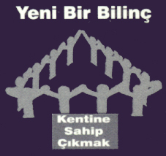

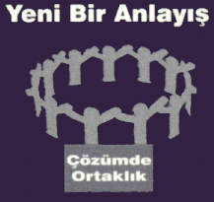
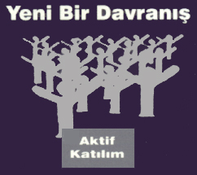

Slide 29
Katılımlarınız ve İlginiz İçin Teşekkür Ederiz.

